Slide 1
AV2 — Teoria da Computabilidade
Máquinas Universais, Turing e λ-Cálculo
Máquina de Turing Não Determinística (NDTM) · λ-Cálculo
João Pedro Silva da Silva · Rodrigo Marques Matos da Silva · Noam Geraldo Ismael Coelho · Analice Alves Johnston Pinheiro
Turma: CC5NA · Professor: Daniel Leal Souza · CESUPA · Semestre 01/2026
OPÇÃO 4 — NDTM
OPÇÃO 7 — Λ-CÁLCULO

Slide 2
O que vamos apresentar
01
02
03
NDTM — Definição Formal
NDTM — Reconhecimento de Palíndromos
λ-Cálculo — Sintaxe e β-Redução
Definição formal e motivação da Máquina de Turing Não Determinística
Aplicação ao reconhecimento de palíndromos sobre {a, b}
Sintaxe formal, β-redução e numerais de Church
04
05
λ-Cálculo — Avaliador Completo
Hipótese de Church-Turing
Expressões com booleanos de Church e aritmética
Análise comparativa entre os dois modelos computacionais

Slide 3
Máquina de Turing Não Determinística
Diferença Central
Definição Formal — 7-tupla M = (Q, Σ, Γ, δ, q₀, q_acc, q_rej)
DTM: δ: Q × Γ → Q × Γ × {L, R, S} — único destino
NDTM: δ: Q × Γ → 𝒫(Q × Γ × {L, R, S}) — conjunto de destinos
Aceitação: existe ao menos 1 ramo aceitante na árvore de computação
Simulação por BFS garante equivalência com DTM
Q: 10 estados (q0, q_right_a, q_right_b, q_back_a, q_back_b, q_return, q_center_a, q_center_b, q_accept, q_reject)
Σ = {a, b}
Γ = {a, b, X, $, _}
δ: 40 entradas, 2 com grau ND = 2
q₀ = q0 · q_acc = q_accept · q_rej = q_reject

Slide 4

Linguagem Reconhecida: L_pal = { w ∈ {a,b}* | w = wᴿ }
Estratégia: Apagamento de Fora para Dentro
Resultados dos Testes (21/21 corretos)
Marca o símbolo mais à esquerda com X
Varre a fita até o fim
Verifica se o símbolo mais à direita é igual ao marcado
Marca com X e reinicia no início
Aceita quando só restam X e _
Entrada
Esperado
Ramos
Passos
"" (vazia)
ACEITA
2
1
"aba"
ACEITA
18
12
"abba"
ACEITA
30
25
Não-determinismo em q0: ao ler 'a' ou 'b', dois ramos simultâneos — Ramo A trata como par externo (palíndromo par); Ramo B adivinha símbolo central (palíndromo ímpar).
"ab"
REJEITA
6
3
"abab"
REJEITA
9
6

Slide 5

Árvore de Computação para "aba"
Ramo Direito
q_center_a verifica fim (rejeita)
Subdivisão
[q0, $XXX_] → q_right_b (rejeita) / q_center_b (aceita)
Ramo Esquerdo
q_right_a → q_back_a → q_return → q0
Estado Inicial
[q0, $Xba_]
A árvore ilustra como a NDTM explora simultaneamente múltiplos ramos de computação. O BFS garante encontrar o ramo aceitante com 7 ramos explorados e 11 passos no caminho vencedor.

Slide 6
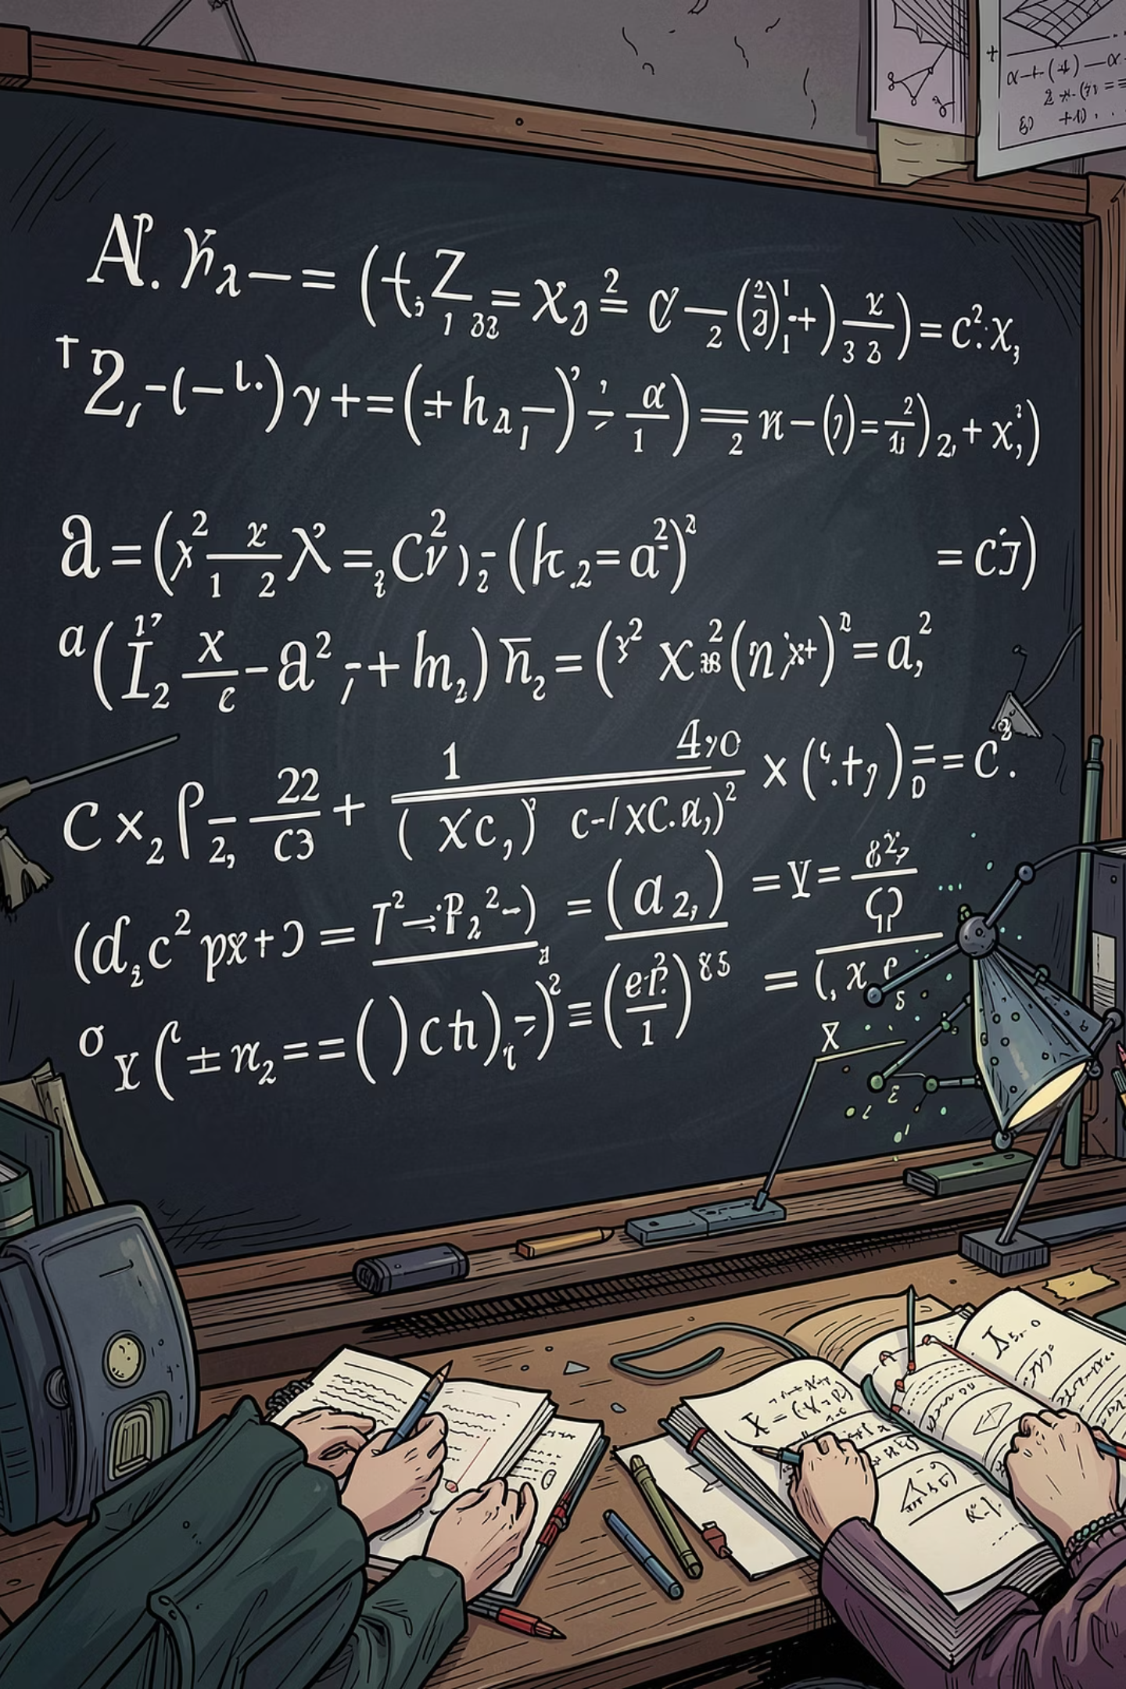



λ-Cálculo — Formalismo de Church (1930s)
Gramática BNF
<term> ::= <var> | (λ <var> . <term>) ← abstração (função anônima) | (<term> <term>) ← aplicação (associativa à esquerda)
Única Regra de Computação
(λx.M) N →β M[x := N]
Estratégia: ordem normal (leftmost-outermost) — garante encontrar a forma normal se ela existir (Teorema de Church-Rosser)
Operações Implementadas
free_vars(t) · bound_vars(t) · subst(t, var, repl) — substituição captura-evitante · alpha_equiv(t1, t2) · beta_step(t) · reduce(t)

Slide 7

Tudo é Função — Codificação de Church
Numerais de Church
Booleanos de Church
n̄ = λf.λx.fⁿ(x)
ZERO = λf.λx.x
ONE = λf.λx.f x
TWO = λf.λx.f(f x)
SUCC = λn.λf.λx.f(n f x)
ADD = λm.λn.λf.λx.m f (n f x)
MUL = λm.λn.λf.m(n f)
TRUE = λt.λf.t
FALSE = λt.λf.f
AND = λp.λq.p q p
OR = λp.λq.p p q
NOT = λp.λa.λb.p b a
IF = λp.λa.λb.p a b
Não há tipos primitivos — números, booleanos e operações são apenas λ-expressões.

Slide 8
β-Reduções Passo a Passo
Exemplo 1 — ADD 1 1 → Church(2) · 6 passos
Exemplo 2 — NOT TRUE → FALSE · 3 passos
(λm.λn.λf.λx.m f (n f x)) (λf.λx.f x) (λf.λx.f x)
→ λf.λx.(λf.λx.f x) f ((λf.λx.f x) f x)
→ λf.λx.f ((λx.f x) x)
→ λf.λx.f (f x) ✅ Church(2)
(λp.λa.λb.p b a) (λt.λf.t)
→ λa.λb.(λt.λf.t) b a
→ λa.λb.(λf.b) a
→ λa.λb.b ✅ α-equiv FALSE
#
Operação
Resultado
Passos β
1–3
Combinadores I, K, S
z / a / z z
1, 2, 5
4–5
SUCC 0, ADD 1 1
Church(1), Church(2)
3, 6
6–7
AND/NOT booleanos
α≡ FALSE
4, 3
8
MUL 2 2
Church(4)
7
9–10
IF TRUE, OR FALSE
x / α≡ TRUE
5, 4
11
Ω (divergência)
Sem forma normal
∞
Total: 40 β-reduções nos 10 exemplos com forma normal (mais de 7 exigidos).

Slide 9
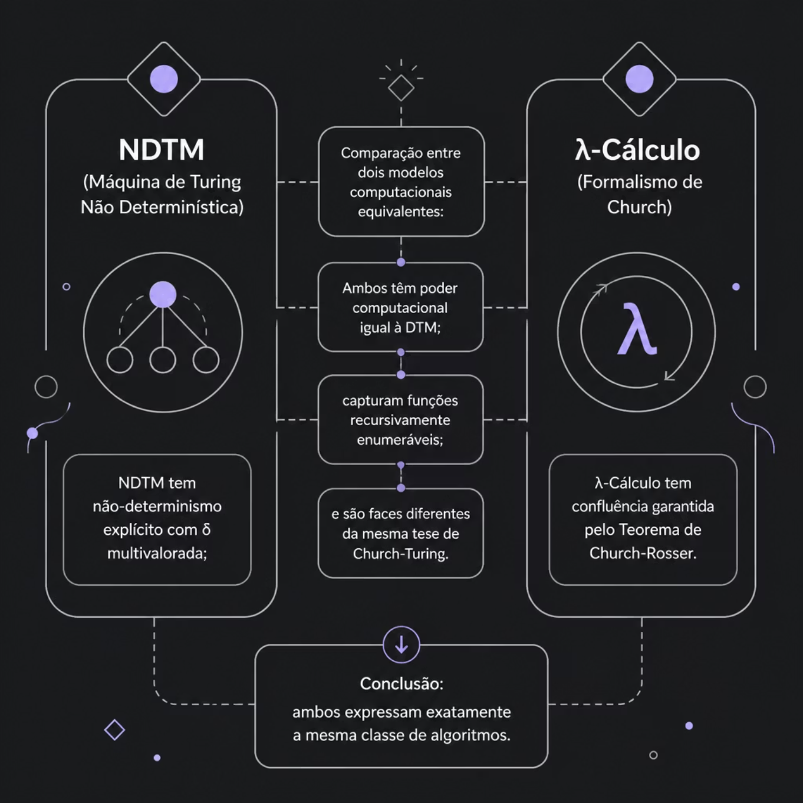
Os Dois Modelos sob a Hipótese de Church-Turing
Análise Comparativa
Propriedade
NDTM
λ-Cálculo
Poder computacional
= DTM (BFS)
= DTM (Church & Turing, 1936)
Linguagens / Funções
Rec. enumeráveis
Funções computáveis
Terminação
Decidível para L_pal
Não garantida (ex.: Ω)
Não-determinismo
Explícito — δ multivalorada
Confluência (Church-Rosser)
Problema resolvido
Reconhecimento de palíndromos
Aritmética e lógica com Church
Ambos os formalismos capturam exatamente a mesma classe de algoritmos. NDTM e λ-Cálculo são faces diferentes da mesma tese: todo algoritmo pode ser expresso como uma Máquina de Turing.

Slide 10
Conclusão e Entregáveis
NDTM
λ-Cálculo
Church-Turing
10 estados, 40 transições, 2 pontos ND — reconhece L_pal com BFS — 21/21 testes corretos
Avaliador com substituição captura-evitante, α-equivalência — 11 exemplos, 40 passos β totais
Ambos os modelos demonstram a Hipótese de Church-Turing na prática
Execução ao Vivo
Referências
DIVERIO & MENEZES. Teoria da Computação. Bookman, 2011.
SIPSER, M. Introduction to the Theory of Computation. Cengage, 2013.
CHURCH, A. An unsolvable problem of elementary number theory. Am. J. Math., 1936.
TURING, A. M. On computable numbers. Proc. London Math. Soc., 1937.
BARENDREGT, H. P. The Lambda Calculus. North-Holland, 1984.
Slides da disciplina — Prof. Daniel Leal Souza, CESUPA, 2026.
# NDTM
python implementacoes/ndtm_palindromos.py
# λ-Cálculo
python implementacoes/lambda_calculus.py
Repositório: github.com/RodrigoMrqs/av2-teoria-da-computabilidade
João Pedro Silva da Silva · Rodrigo Marques Matos da Silva · Noam Geraldo Ismael Coelho · Analice Alves Johnston Pinheiro — CESUPA · Teoria da Computabilidade · 01/2026

